Slide 1
목차
개발배경
사용방법
Appendix
Architecture
Basic Operation
Issue?
TODO
실행화면 업데이트/추가
perforce release후 경로 추가
user guide의 그림추가/링크추가
jtag mode의 pin은 디폴트로 가져가도록 추가

Slide 2
개발 배경
1) HIP 검증 시 필요한 번거로운 작업을 자동화하기 위함
-> TESTBENCH 생성
- DFTMUX의 connection check
- TESTMODE별 UDS signal check
-> makefile을 실행하기 위한 config파일을 생성
-> VECTOR를 생성
2) 사용자의 편의성 확대
-> 새로운 기능을 추가함과 동시에 기존에 release하였던 makefile기반의 환경을 사용자가 쉽게 사용할 수 있도록 GUI를 도입(PYQT5)
3) 재사용성 확대
-> 캡슐화를 통해 객체간 결합도를 낮춤(architecture에 맞춰 data/method를 개별 class로 구현)
-> 상속을 통한 확장이 용이하도록 설계(interface로 사용할 수 있는 abstract class 구현)
-> HIP뿐만 아니라 다른 기능도 쉽게 추가 가능함(IP lib check, SFR RTL 및 register header file 자동 생성 기능 등..)

Slide 3
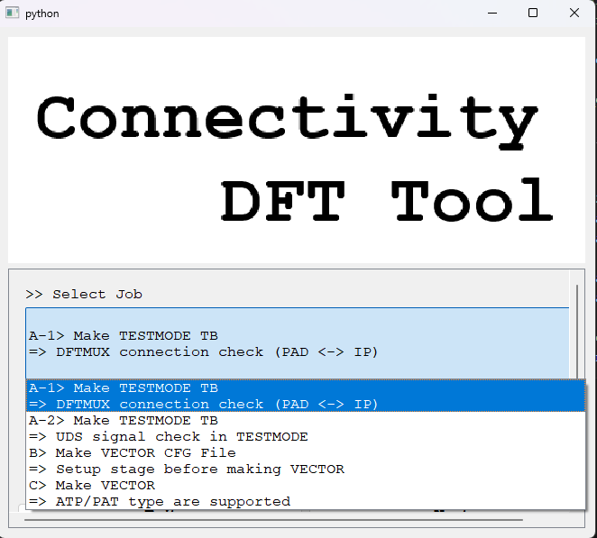
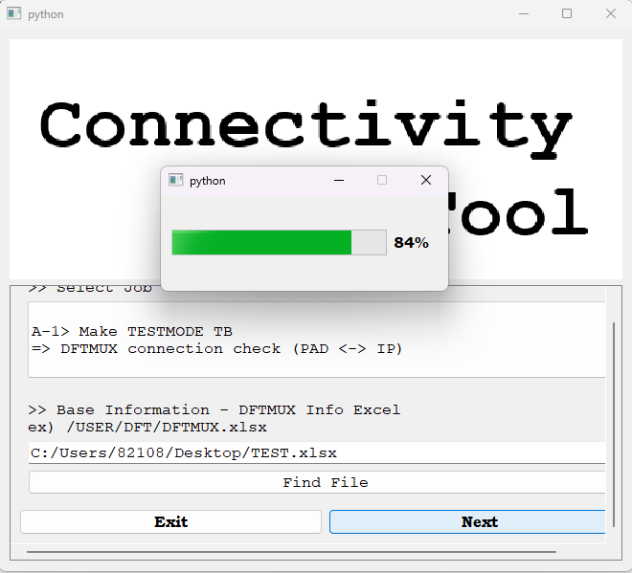
실행:
python –m application.app
1) 실행하면 JobSelectWindow가 popup
-> 수행하고자 하는 항목을 선택
2) 공통적으로 사용되는 base information을 입력
-> 여기서는 dftmux의 excel data path를 입력(Find File버튼을 누르면 path finder가 열림)
3) 입력후 “Next” 버튼 클릭

Slide 4
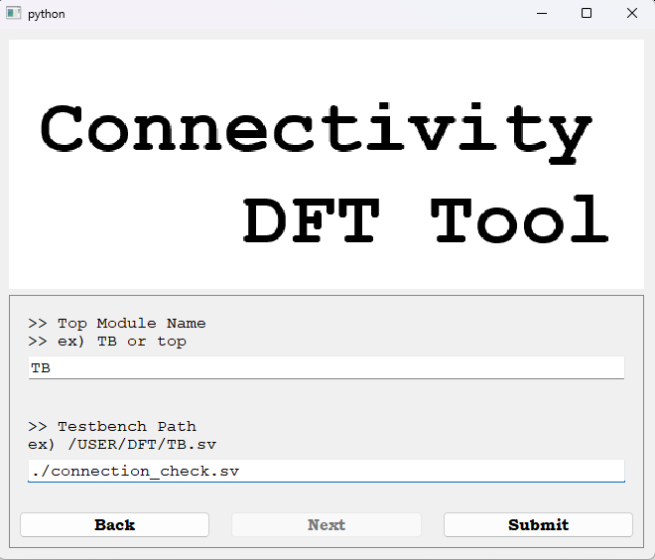
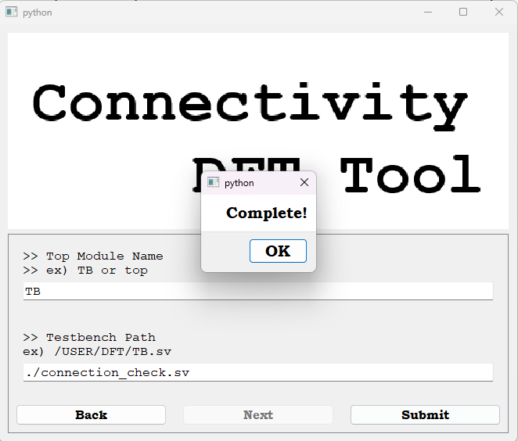
JOB TYPE A-1
DFTMUX의 hierarchical path를 기반으로 PAD<->PIN connection check script를 생성
1) Top module의 이름을 지정
-> 보통 “top” 또는 “TB”
2) 생성될 testbench의 path을 입력
3) “Submit” 버튼 클릭
-> 완료되면 “Complete!” 메세지가 출력되고 해당 경로에 testbench생성

Slide 5
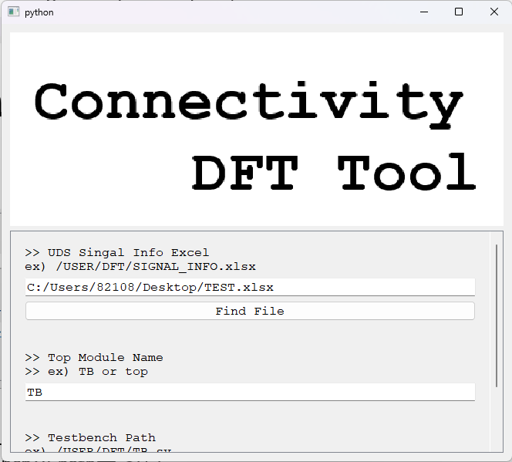
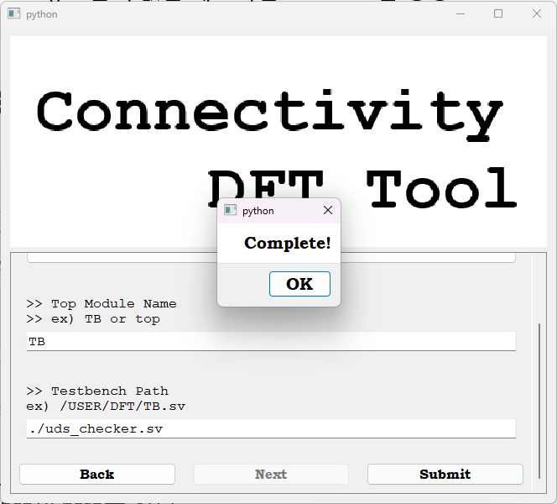
JOB TYPE A-2
TESTMODE에서 UDS signal들의 값을 체크하는 testbench를 생성
1) UDS signal의 정보가 담긴 excel 파일 경로 입력
2) Top module의 이름을 지정
-> 보통 “top” 또는 “TB”
3) 생성될 testbench의 path을 입력
4) “Submit” 버튼 클릭
-> 완료되면 “Complete!” 메세지가 출력되고 해당 경로에 testbench생성

Slide 6
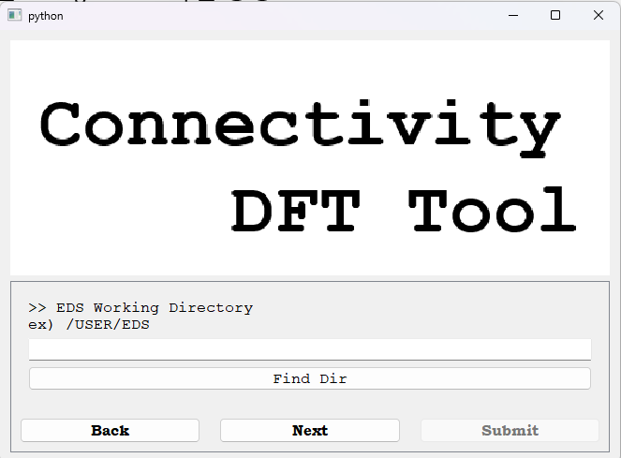
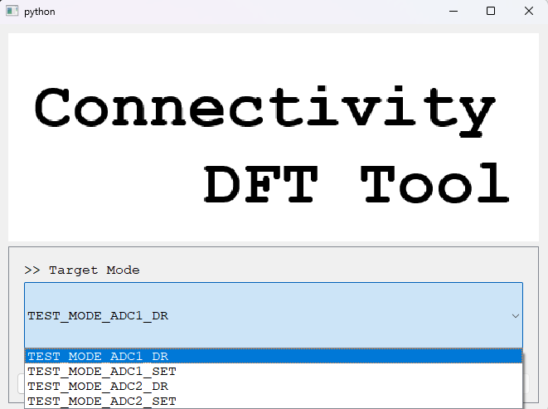
JOB TYPE B
Vector생성을 위한 configuration 파일 생성
- 기존에 releas하였던 makefile 기반의 벡터 생성환경을 이용하기 위해서는 CFG파일 작성이 필요함
- UA200에서는 TEST 수와 sequence가 복잡해짐에 따라 CFG파일 작성이 상당히 번거로워 짐
- 이 과정을 DFTMUX excel을 바탕으로 최대한 자동화 하려는 목적임
1) EDS vector를 생성하는 작업공간을 입력
- makefile을 실행할 수 있는 위치로 지정
2) Target mode를 지정하고 “Next”버튼 클릭

Slide 7
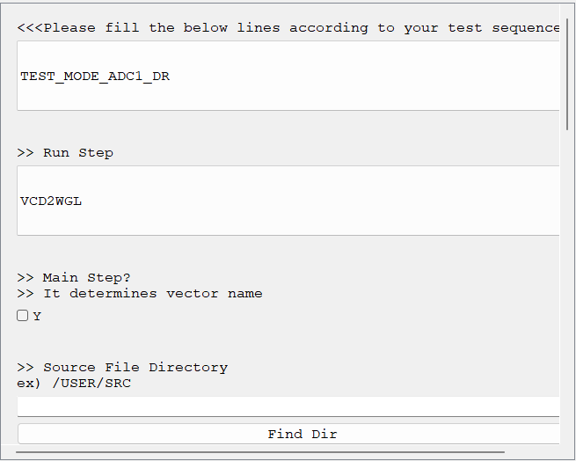
Mode 정보 입력
- mode의 sequence에 맞게 순차적으로 입력
ex) 1. ADC1_SET – vcd2wgl(MODE진입) => 2. ADC1_SET – wgl2wgl(IEEE세팅) => 3. RF_SET – wgl2wgl(IEEE세팅) => 4. ADC1_DR – vcd2wgl(MODE진입)
1) MODE선택
2) Run Step선택
-> VCD2WGL(MODE진입)/WGL2WGL(IP시나리오)/VCD2ATP(전체 시나리오를 한번에 simulation한 vcd를 atp로 변환)
3) Main Step인지 체크
-> 벡터의 이름을 결정하는 Step, 예를 들어 PLL은 SET MODE진입(PLL_SET, VCD2WGL) -> IEEE세팅(PLL_SET, WGL2WGL) -> DR MODE진입
이때 IEEE세팅에 따라 div9, div10, div16등 testcase가 결정되므로 PLL_SET, WGL2WGL이 Main Step임
4) vcd/wgl파일이 있는 경로를 입력
- > 이때 파일이름까지 적는 것이 아니라 directory까지만 적어야 함

Slide 8
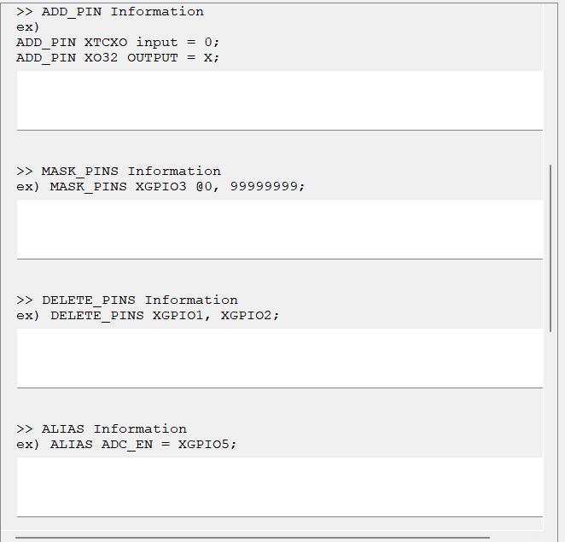
ADD_PIN
MASK_PINS
DELETE_PINS
ALIAS
=> vtran user guide그림 첨부

Slide 9
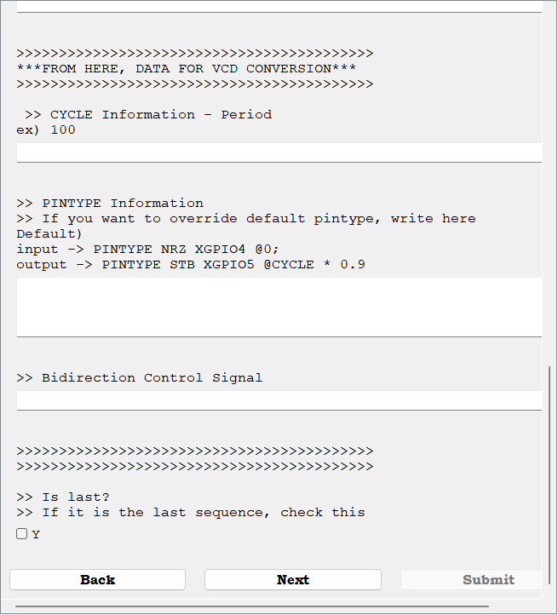
VCD를 conversion하는 경우만 입력하면 됨(WGL2WGL를 선택한 경우 아래 영역은 입력해도 모두 무시됨)
1) CYCLE PINTYPE
-> 아래의 자료를 참고 -> EDM자료
2)Bidirection control 입력
-> SET -> DR 넘어가는 순간 pin의 direction이 바뀜
DR모드에서 output으로 선언된 pin들은 bidirection control 값이 1일때 input -> output으로 바뀜
입력하지 않는 경우 모두 input으로 생성
3) Last 체크
-> 연결될 모드의 개수가 fix가 아니므로 last를 체크하지 않으면 모드 입력창이 계속 popup됨
4) “Next” 버튼 클릭
-> last가 아닌 경우 모드 입력창이 반복적으로 호출됨
last를 체크하고 클릭하면 최종 입력창이 나타남

Slide 10
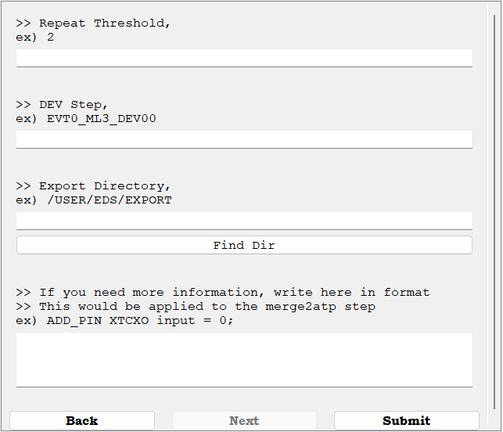
1) Repeat Threshold
->벡터에서 반복되는 패턴이 나올 때 repeat로 묶는 최소 반복횟수
2) DEV Step
3) Export directory
->생성된 벡터를 export하여 관리할 directory를 지정
Additional information
최종벡터 생성 시 추가 정보입력
여기서 입력한 정보는 전체 벡터 sequence에 적용됨

Slide 11
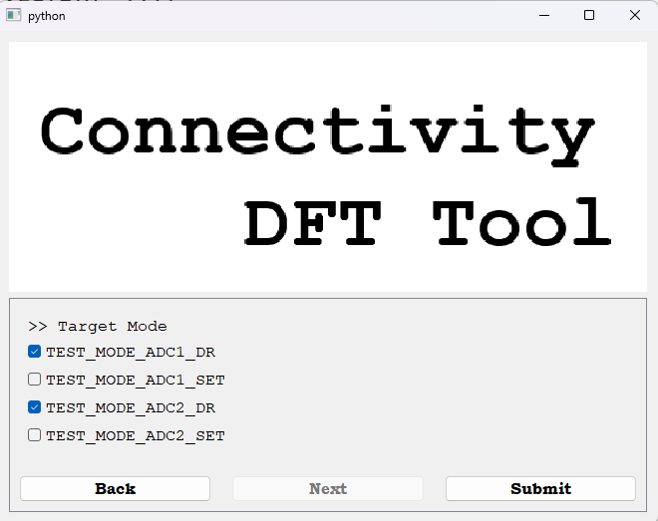
JOB TYPE C
CFG를 작성한 뒤 VECTOR를 생성
CFG/$IP/run_list.txt 의 순서에 맞게 make 실행함
1) EDS vector를 생성하는 작업공간을 입력
- makefile을 실행할 수 있는 위치로 지정
2) Target mode를 지정하고 “Next”버튼 클릭
- 여러 개의 모드 선택가능

Slide 12
MVC Architecture
Controller
Update
Update
Notify
User Action
Model
View

Slide 13
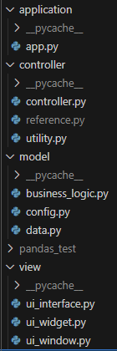
application
- app.py -> application의 진입점
controller
- controller.py -> GUI의 데이터, 창 이동, 함수 실행 class를 포함하는 module
- utility.py -> logging, WorkerThread class등 utility module
model
- config.py -> application의 query를 생성하는 module
- business_logic.py -> application의 business logic (여기서는 DFT관련된 job수행을 위한 function) module
- data.py -> data를 관리하기 위한 data/query module
view
- ui_interface.py -> 하위 class가 상속할 수 있는 interface module
- ui_widget.py -> window에서 생성할 수 있는 widget을 정의한 class를 포함한 module
- ui_window.py -> 사용자 input을 받기위한 window를 생성하는 module

Slide 14
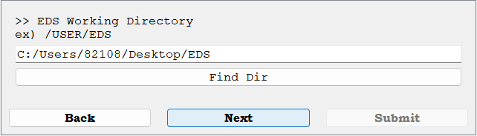
CASE1
1) User Action(View to Controller)
: INPUT을 입력하고 Next 버튼 클릭
-responsibility: ui_window.InputWindow.show_next_window
2) Update(Controller to Model)
: 입력 받은 정보를 Data model에 업데이트
-responsibility : controller.DataManager

Slide 15
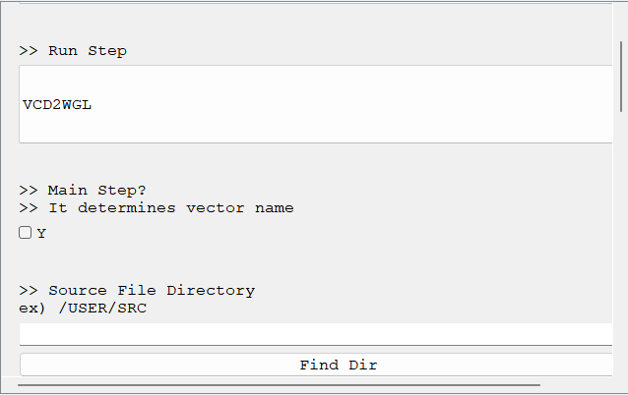
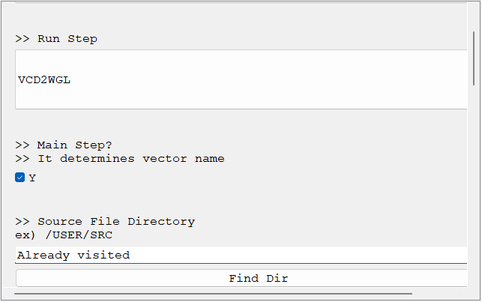
3) Update(Controller to View)
: 새로운 입력을 받을 수 있는 창을 띄움(좌), 만약 이전에 입력해 놓은 창이 있다면 widget 정보를 그대로 복원(우)
-responsibility : controller.NavigatorManager / controller.DataManager

Slide 16
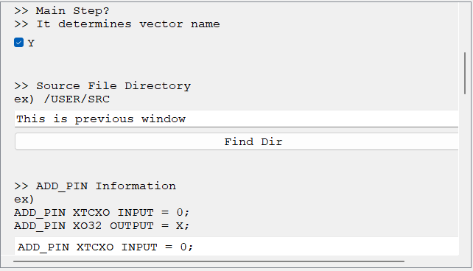
CASE2
1) User Action(View to Controller)
: Back 버튼 클릭
-responsibility: ui_window.InputWindow.show_pre_window
2) Update(Controller to Model)
: 입력 받은 정보를 Data model에는 업데이트 하지 않고 다시 돌아왔을 때 복원할 수 있도록 저장해 둠
-responsibility : controller.DataManager
3) Update(Controller to View)
: 이전 창을 복원함(이전에 기록했던 상태 그대로 복원)
-responsibility : controller.NavigatorManager, controller.DataManager

Slide 17
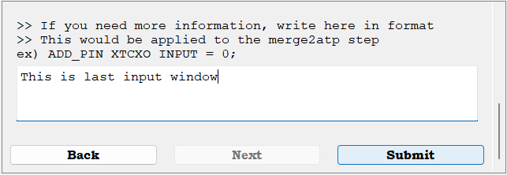
CASE3
1) User Action(View to Controller)
: INPUT을 입력하고 Submit 버튼 클릭
-responsibility: ui_window.InputWindow.execute_function
2) Update(Controller to Model)
: 입력 받은 정보를 Data model에 업데이트 하고 Data model을 business_logic.py 의 function으로 전달하면서 호출함
-responsibility : controller.DataManager / controller.ExecuteManager / controller.utility.WorkerThread

Slide 18
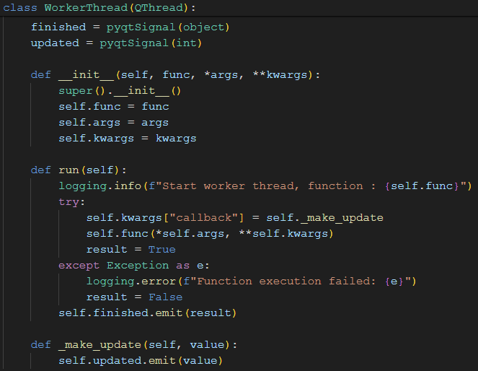
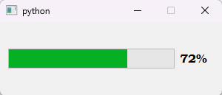
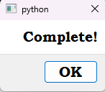
3) Notify(Model to Controller)
: function이 중간중간 callback함수를 통해 progress bar를 update하라는 signal을 전달하고 종료후에는 finish signal을 보냄
-responsibility : business_logic의 실행함수의 callback function / controller.utility.WorkerThread
4) Update(Controller to View)
: 전달받은 signal을 기반으로 progress bar를 update, 작업완료 message box를 띄움
-responsibility: controller.ExecuteManager
callback 함수로 _make_update를 전달
호출된 함수 내부에서 주기적으로 callback실행
main thread로 signal을 발생

Slide 19
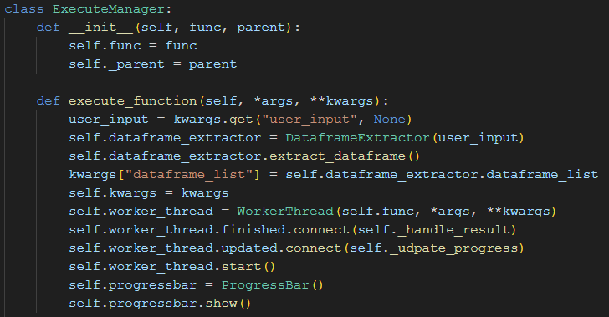
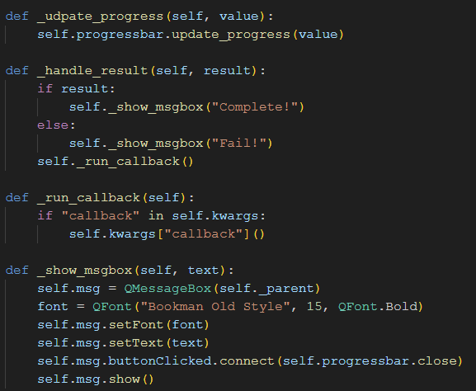
특이점
1. business_logic의 function을 수행할 때, main thread에서 함수를 호출하면 blocking 되고 progress bar도 업데이트 할 수 없으므로 작업이 오래 걸릴 경우 GUI가 멈춘 것처럼 보임
=> 별도의 thread에서 함수를 호출하고 signal을 전달받아 main thread에서 GUI를 업데이트 해야함
progress bar는 실행 중간중간 signal을 발생시켜야 하므로 WorkerThread에서 함수를 호출할 때 signal을 발생시키는 callback함수를 전달해야 함

Slide 20
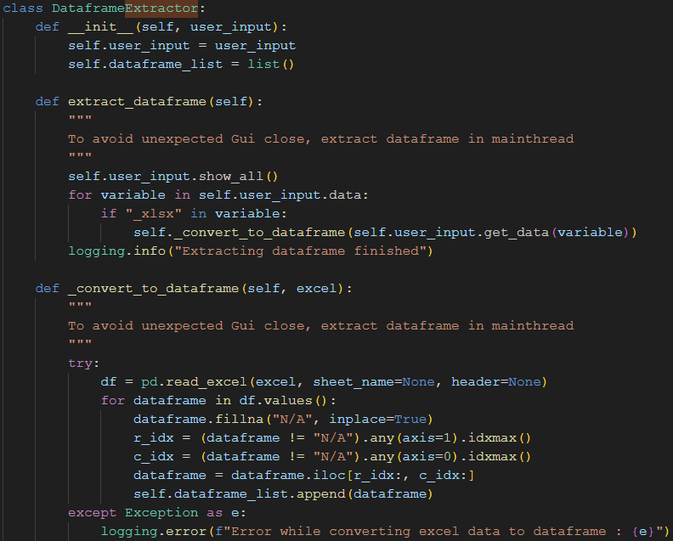
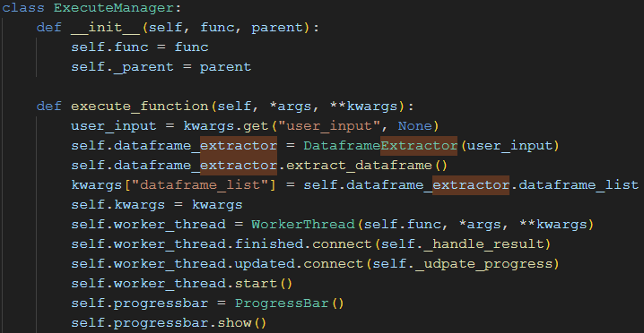
2. pandas.read_excel() 함수를 이용해 dataframe을 가져오고 조작하는 것을 main thread가 아닌 새로운 WorkerThread가 호출하는 함수에서 실행할 경우 GUI가 down됨(특히 여러 page sheet을 조작하는 경우)
=> controller에 DataframeExtractor class를 정의하고 ExecutorManager가 thread를 생성하기 전에 사용자 input으로 전달받은 excel로부터 dataframe을 추출해서 전달해줌

Slide 21
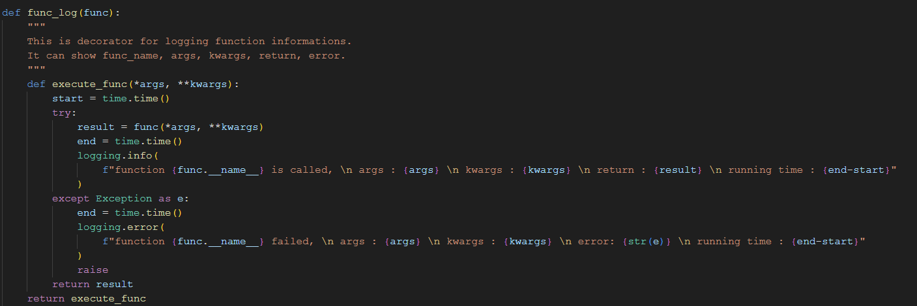

3. Sub thread에서 함수 실행 중 error발생 시, main thread가 종료되어 print가 제대로 출력되지 않음
=> logging과 decorator를 이용하여 프로그램의 진행상황을 지속적으로 출력하고 함수의 호출, 인지 그리고 return값을 확인할 수 있도록 함

Slide 22
4. Formatting
=> “black”이라는 자동 formatting tool을 사용, PEP-8 guide에 맞게 코드를 자동으로 foramtting

